Slide 1
ReactJs
Frontend
ReactJs frondend App

Slide 2
과제 내용
취업 포트폴리오 작성 방법(인터넷을 통해 좀더 많은 아이디어를 구상해보세요)
이력서와 자기소개서에 작성할 수 없는 경력과 성과, 스킬에 대한 시각적인 자료가 필요
자기소개
자신을 표현하는 수식어로 제작된 포트폴리오 카피
간략한 경력 기술서, 인생 타임라인, 비전 등 지원자의 생애와 가치관을 보여주면 좋습니다. ‘
특히 비전과 가치관은 지원하는 기업의 비전과 결이 같으면 좋음
사진, 인포그래픽 같은 시각적인 자료
경력과 성과, 스킬에 대한 내용들을 보충해줄 시각적인 자료들(사진, 결과물, 인포그래픽 등)
통계적인 수치로 나타낼 수 있는 자료나 현장에서 일하던 사진
이력서와 자기소개서에서 보여주지 못한 자료들
기타 스킬과 경험들
직무와 직접적으로 연관되지 않지만 부가적인 역량을 어필할 수 있는 스킬들이나 경험
본인의 인생 가치관에 맞는 커뮤니티 활동이나 봉사활동 등을 포함시키는 것이 일반적
포토폴리오 탬플릿(참고만 하세요)
https://ko.wix.com/website/templates/html/portfolio-cv/portfolios

Slide 3
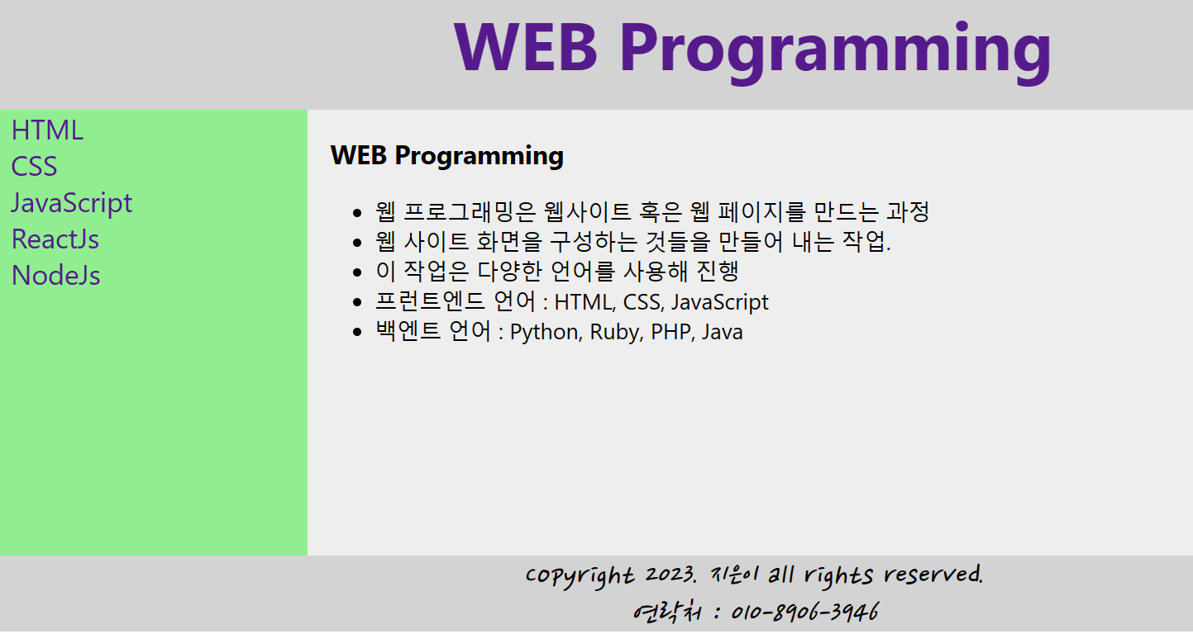
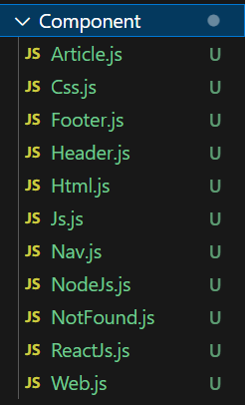
ReactJs Frontend
react_1
전체 화면..

Slide 4
ReactJs Frontend
react_1
App.js
import { BrowserRouter, Route, Routes, Link } from "react-router-dom";
import Header from "./Component/Header";
import Web from "./Component/Web";
import Html from "./Component/Html";
import Css from "./Component/Css";
import Js from "./Component/Js";
import ReactJs from "./Component/ReactJs";
import NodeJs from "./Component/NodeJs";
import NotFound from "./Component/NotFound";
import Footer from "./Component/Footer";
import "./App.css";
function App() {
return (
<BrowserRouter>
<div id="header"> <Header /> </div>
<div id="container">
<div id="nav">
<Link to={"/html"}>HTML</Link>
<Link to={"/css"}>CSS</Link>
<Link to={"/js"}>JavaScript</Link>
<Link to={"/reactjs"}>ReactJs</Link>
<Link to={"/nodejs"}>NodeJs</Link>
</div>
<div id="main">
<Routes>
<Route path="/" Component={Web} />
<Route path="/html" Component={Html} />
<Route path="/css" Component={Css} />
<Route path="/js" Component={Js} />
<Route path="/reactjs" Component={ReactJs} />
<Route path="/nodejs" Component={NodeJs} />
<Route path="*" element={NotFound} />
</Routes>
</div>
</div>
<div id="footer">
<Footer />
</div>
</BrowserRouter>
);
}
export default App;
Menu

Slide 5
ReactJs Frontend
react_1
A 태그를 제외하고는 모두 id 선택자 사용
App.css
@import url("https://fonts.googleapis.com/css2?family=Song+Myung&display=swap");
@import url("https://fonts.googleapis.com/css2?family=Nanum+Gothic:wght@700&display=swap");
@import url("https://fonts.googleapis.com/css2?family=Nanum+Pen+Script&display=swap");
#index{
margin-left:50px ;
margin-right:50px ;
line-height: 1.5;
font-weight: bolder;
}
#header {
font-size: 30px;
height: 100px;
text-align: center;
background-color: lightgray;
}
화면 분할
#container {
display: flex;
}
#nav{
flex: 1;
padding-left: 20px;
height: 400px;
background-color: lightgreen;
font-size:25px
}
#main{
flex: 4;
padding-left: 20px;
font-size: 20px;
background-color: #eeeeee;
}
#main:hover {
background-color: lightpink;
}
#footer {
font-family: "Nanum Pen Script";
text-align: center;
background-color: lightgray;
font-size: 30px;
}
a {
display: block;
text-decoration: none;
}
a:hover {
background-color: orange;
color: white;
}

Slide 6
ReactJs Frontend
react_1
Web.js
function Web() {
return (
<main>
<h3>WEB Programming</h3>
<ul>
<li> 웹 프로그래밍은 웹사이트 혹은 웹 페이지를 만드는 과정</li>
<li> 웹 사이트 화면을 구성하는 것들을 만들어 내는 작업. </li>
<li> 이 작업은 다양한 언어를 사용해 진행 </li>
<li> 프런트엔드 언어 : HTML, CSS, JavaScript </li>
<li> 백엔트 언어 : Python, Ruby, PHP, Java </li>
</ul>
</main>
);
}
export default Web;

Slide 7
ReactJs Frontend
react_1
Html.js
function Html() {
return (
<main>
<h2>HTML(Hyper Text Markup Language)</h2>
<ul>
<li> 웹사이트의 모습을 기술하기 위한 마크업 언어.</li>
<li> 프로그래밍 언어가 아니라 마크업 정보를 표현하는 마크업 언어로 문서의 </li>
<li> 내용 이외의 문서의 구조나 서식 같은 것을 포함한다.</li>
<li> 이름 HTML의 ML이 마크업 언어라는 뜻이다.</li>
<li> 웹사이트에서 흔히 볼 수 있는 htm이나 html 확장자가 바로 이 언어로 작성된 문서다. </li>
<li> 최초 제안자는 CERN의 물리학자 티머시 J. 버너스리이다.</li>
<li> URL, HTTP, WWW의 전신인 Enquire 등도 그가 세트로 개발하고 제안했다. </li>
<li>
TCP/IP 통신규약을 만든 빈턴 G. 서프(Vinton Gray Cerf)와 함께 인터넷의
아버지로 불린다.
</li>
</ul>
</main>
);
}
export default Html;

Slide 8
ReactJs Frontend
react_1
Css.js
function Css() {
return (
<main>
<h2>CSS(Cascading Style Sheets)</h2>
<ul>
<li>HTML에 디자인적 요소를 포함하여 작성하는 것이 일반적이었다.</li>
<li>다시 말해서 온갖 레이아웃, 디자인 정보를 HTML 안에 넣었다</li>
<li>
HTML의 목적인 구조화된 문서가 아닌 디자인을 위한 문서로 전락하고
말았다.
</li>
<li>
W3C에서는 "디자인적 요소를 HTML과 완전히 분리시켜 구조화된 HTML을
만들어보자!" 라는 목적으로 CSS를 발표했다.
</li>
</ul>
</main>
);
}
export default Css;

Slide 9
ReactJs Frontend
react_1
Js.js
import React from "react";
const Js = () => {
return (
<main>
<h2>JavaScript</h2>
<ul>
<li> Ecma International의 프로토타입 기반의 프로그래밍 언어로, 스크립트 언어 </li>
<li>모든 웹 브라우저에 인터프리터가 내장되어 있다.</li>
<li>오늘날 HTML, CSS와 함께 웹을 구성하는 요소 중 하나다.</li>
<li>HTML이 웹 페이지의 기본 구조를 담당</li>
<li>하고, CSS가 디자인을 담당한다면</li>
<li> JavaScript는 클라이언트 단에서 웹 페이지가 동작하는 것을 담당한다. </li>
<li> 웹 페이지를 자동차에 비유하자면, HTML은 자동차의 뼈대, CSS는 자동차의
외관, JavaScript는 자동차의 동력이라고 볼 수 있다. </li>
</ul>
</main>
);
};
export default Js;

Slide 10
ReactJs Frontend
react_1
React.js
import React from "react";
const ReactJs = () => {
return (
<main>
<h2>ReactJS</h2>
<ul>
<li>프론트엔드 라이브러리(Frontend Library)</li>
<li>JavaScript library for building user interface</li>
<li>Ui 를 구축하기 위한 자바스크립트 라이브러리</li>
<li>UI(User Interface)</li>
<li>사용자와 컴퓨터가 서로 상호적용 접점</li>
<li>사용자와 컴퓨터간 정보를 송수신 하는 접점</li>
<li>라이브러리(Library)</li>
<li>자주 사용하는 기능(함수 또는 모듈)들 을 모아 놓은 것</li>
<li>화면을 만들기 위한 자바스크립트 기능 모음집</li>
</ul>
</main>
);
};
export default ReactJs;

Slide 11
ReactJs Frontend
react_1
Node.js
import React from "react";
const NodeJs = () => {
return (
<main>
<h2>NodeJs</h2>
<ul>
<li> 2009년 5월 27일 처음 소개된 Node.js는 오픈 소스 JavaScript 엔진</li>
<li> 크롬 V8에 비동기 이벤트 처리 라이브러리인 libuv를 결합한 플랫폼이다. </li>
<li> 다시 말해, JavaScript로 브라우저 밖에서 서버를 구축하는 등의 코드를실행할 수 있게 해주는 런타임 환경이다. </li>
<li> Ryan Dahl이 처음 개발했으며, 처음엔 리눅스와 macOS만 지원되었으나 2011년 7월에 Windows 버전도 발표되었다.
</li>
</ul>
</main>
);
};
export default NodeJs;

Slide 12
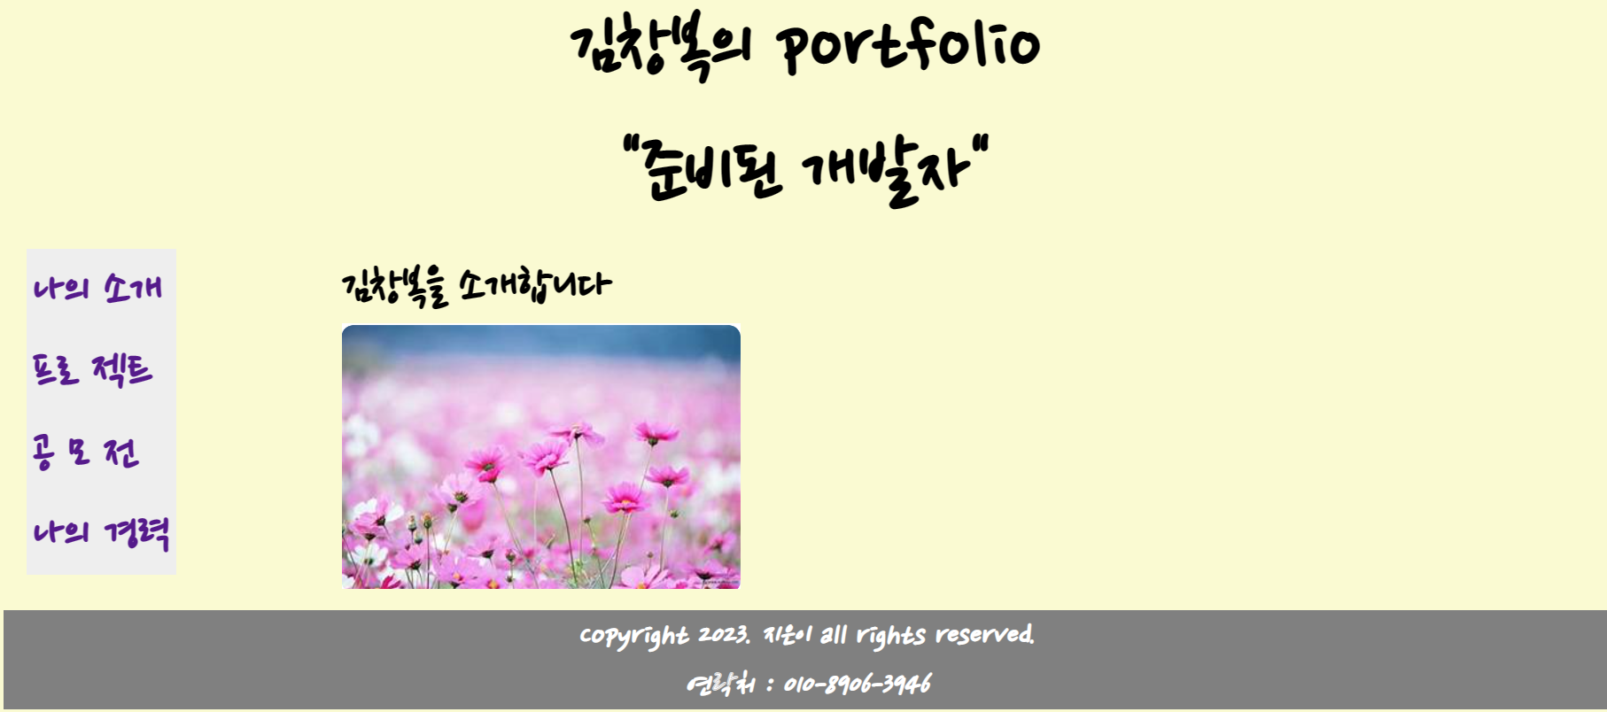
ReactJs Frontend
react_2
React Sample
전체 화면

Slide 13
ReactJs Frontend
react_2
사이트 맵
App
index
Introduction
Project
Contest
Career
Resume
SelfIntro
Project1
Project2
Project3
Contest1
Contest2
Contes3
Career1
Career2
Career3

Slide 14
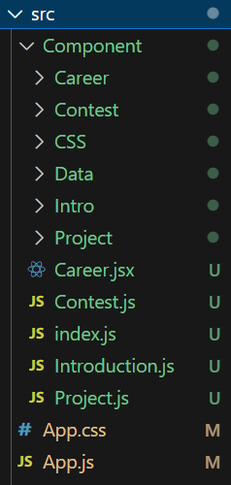
ReactJs Frontend
react_2
프로젝트 구성 : 총 17ro 컴포넌트로 구성
메인 Component 와 자식 Component
Main menu Component | Directory | Component | Contens
 |  | index | 홈페이지
Introduction | Intro | Resume | 이력서
 |  | SelfIntro | 자기소개서
Project | Project | Project1 | ReactJs 프로젝트
 |  | Project2 | VueJs 프로젝트
 |  | Project3 | NodejS 프로젝트
 |  | Project4 | Proxy 구성 프로젝트
Contest | Contest | Contest1 | 00 공모전 공모
 |  | Contest2 | 00 공모전 공모
 |  | Contest3 | 00 공모전 공모
Career | Career | Career1 | 아르바이트 및 인턴
 |  | Career2 | 사회 봉사 및 연수
 |  | Career3 | 자격증 및 그외 스펙

Slide 15
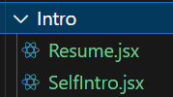
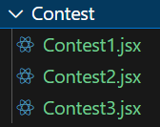
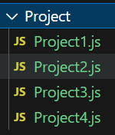
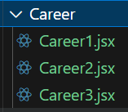
ReactJs Frontend
react_2
Children Component 디렉토리
Intro(나의 소개)
Project(프로젝트(
Contest(공모전)
Career(경력)

Slide 16
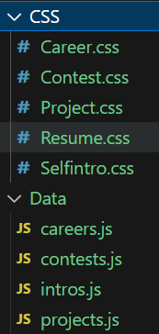
ReactJs Frontend
react_2
Directory | file | Contens
CSS | Career.css | Career 스타일
 | Contest.css | Contest 스타일
 | Project.css | Project 스타일
 | Resume.css | Resume 스타일
 | Selfintro.css | Selfintro 스타일
Data | Intro.js | 이력서 및 자기소개서 버튼 버튼 클릭시 Render Component
 | projects.js | Project Component의 버튼 버튼 클릭시 Render Component
 | contests.js | Contest Component의 버튼 버튼 클릭시 Render Component
 | careers.js | Career Component의 버튼 버튼 클릭시 Render Component

Slide 17
ReactJs Frontend
react_2
<div className="container">
<nav>
<Link to={"/introduction"}>나의 소개</Link>
<Link to={"/project"}>프로 젝트</Link>
<Link to={"/contest"}>공 모 전 </Link>
<Link to={"/career"}>나의 경력</Link>
</nav>
<main>
<Routes>
<Route path="/" Component={index} />
<Route path="/introduction" Component={Introduction} />
<Route path="/project" Component={Project} />
<Route path="/contest" Component={Contest} />
<Route path="/career" Component={Career} />
</Routes>
</main>
</div>
<footer>
Copyright 2023. 지은이 all rights reserved.
<br />
연락처 : 010-8906-3946
</footer>
</BrowserRouter>
);
}
export default App;
메인 메뉴
App.js
import { BrowserRouter, Route, Routes, Link } from "react-router-dom";
import index from "./Component/index";
import Introduction from "./Component/Introduction";
import Project from "./Component/Project";
import Contest from "./Component/Contest";
import Career from "./Component/Career";
import "./App.css";
function App() {
return (
<BrowserRouter>
<header>
김창복의 portfolio
<br />
"준비된 개발자"
</header>

Slide 18
ReactJs Frontend
react_2
App.css
@import url("https://fonts.googleapis.com/css2?family=Song+Myung&display=swap");
@import url("https://fonts.googleapis.com/css2?family=Nanum+Gothic:wght@700&display=swap");
@import url("https://fonts.googleapis.com/css2?family=Nanum+Pen+Script&display=swap");
body {
font-family: "Nanum Pen Script";
background-color: lightgoldenrodyellow;
line-height: 1.5;
font-weight: bolder;
}
header {
text-align: center;
font-size: 150px;
margin-bottom: 50px;
}
.container {
display: grid;
grid-template-columns: 450px 1fr;
}

Slide 19
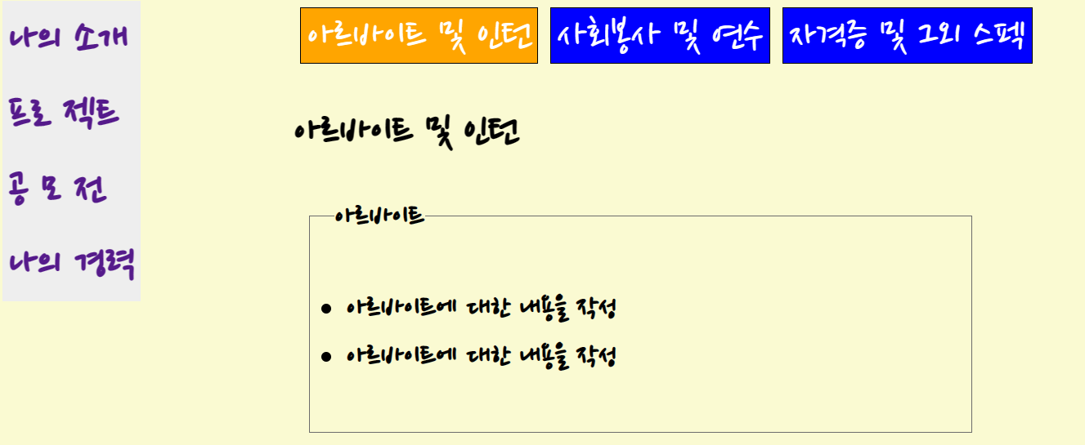
ReactJs Frontend
react_2
nav {
margin-left: 20px;
font-size: 100px;
}
main{
margin-left: 20px;
background-color: lightgoldenrodyellow;
font-size: 70px;
}
footer {
text-align: center;
background-color: gray;
color: white;
font-size: 4.5em;
}
a:link, a:visited {
background-color:#eeeeee;
padding: 10px 20px;
text-decoration: none;
display: inline-block;
width:450px;
font-size: 1.5em;
}
App.css

Slide 20
ReactJs Frontend
react_2
App.css
a:hover, a:active {
background-color: #FF4500;
}
button {
font-family: "Nanum Pen Script";
background-color: blue;
color: white ;
padding: 10px 20px;
margin: 2px;
font-size: 1.5em;
cursor: pointer;
transition-duration: 1s;
}
button:hover {
background-color: orange;
color: white;
}

Slide 21
ReactJs Frontend
react_2
Index.js
const index = () => {
return (
<div id="index">
김창복을 소개합니다
<br />
<img src="/image/index.png" alt="나의 사진!!!" />
</div>
);
};
export default index;

Slide 22
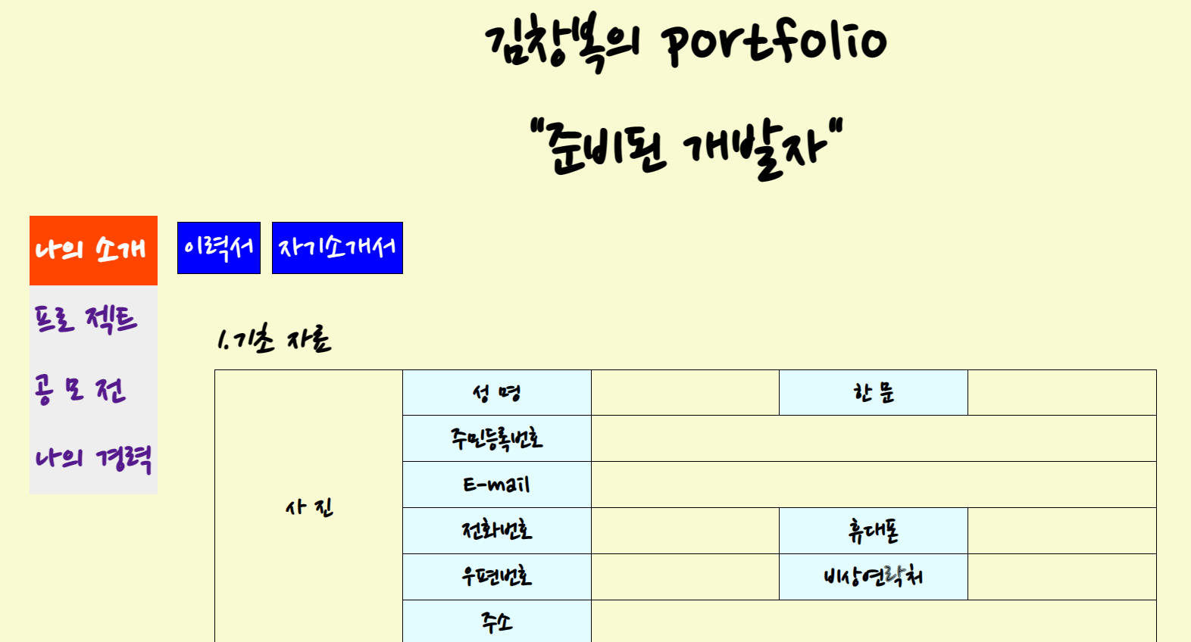
ReactJs Frontend
react_2
Introdution Component

Slide 23
ReactJs Frontend
react_2
Resume 과 SelfIntro Component는 직접 확인
import { useState } from "react";
import intros from "./Data/intros";
import "./CSS/ Introduction.css";
function Introduction() {
const [index, setIndex] = useState(0);
const contentChange = (event) => {
setIndex(event.target.value);
};
return (
<div>
{intros.map((intro, index) => (
<button onClick={contentChange} value={index}>
{intro.tab}
</button>
))}
<br /> <br />
{intros[index].content}
</div>
);
}
export default Introduction;
Introduction.js
Data/Intros.js
import Resume from “../Intro/Resume”;
Import SelfIntro from “../Intro/SelfIntro”;
Const intros = [
{
tab: “이력서”,
content: <Resume></Resume>,
},
{
tab: “자기소개서”,
content: <SelfIntro></SelfIntro>,
},
];
export default intros;

Slide 24
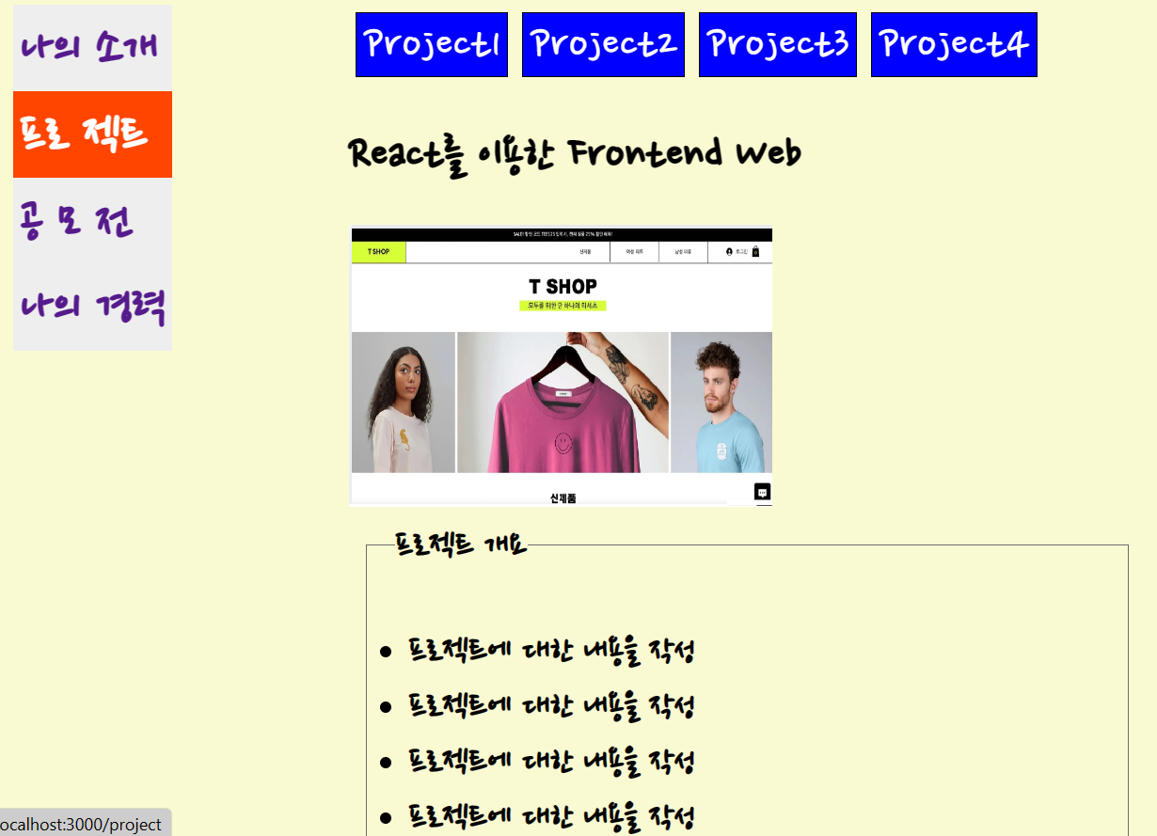
ReactJs Frontend
react_2
Project Component

Slide 25
ReactJs Frontend
react_2
projects.js
Data/project.js
import Project1 from "../Project/Project1";
import Project2 from "../Project/Project2";
import Project3 from "../Project/Project3";
import Project4 from "../Project/Project4";
const projects = [
{
tab: "Project1",
content: <Project1></Project1>,
},
{
tab: "Project2",
content: <Project2></Project2>,
},
{
tab: "Project3",
content: <Project3></Project3>,
},
{
tab: "Project4",
content: <Project4></Project4>,
},
];
export default projects;
Project.js
import { useState } from "react";
import projects from "./Data/projects";
import "./CSS/ Project.css";
function Project() {
const [index, setIndex] = useState(0);
const contentChange = (event) => {
setIndex(event.target.value);
};
return (
<div>
{projects.map((project, index) => (
<button onClick={contentChange} value={index}>
{project.tab}
</button>
))}
{projects[index].content}
</div>
);
}
export default Project;

Slide 26
ReactJs Frontend
react_2
projects.js
Project1.js
const Project1 = () => {
return (
<div>
<h1>React를 이용한 Frontend Web</h1>
<img src="/image/react.png" alt="react" />
<fieldset>
<legend>프로젝트 개요</legend>
<ul>
<li>프로젝트에 대한 내용을 작성</li>
<li>프로젝트에 대한 내용을 작성</li>
<li>프로젝트에 대한 내용을 작성</li>
<li>프로젝트에 대한 내용을 작성</li>
<li>프로젝트에 대한 내용을 작성</li>
</ul>
</fieldset>
</div>
);
};
export default Project1;

Slide 27
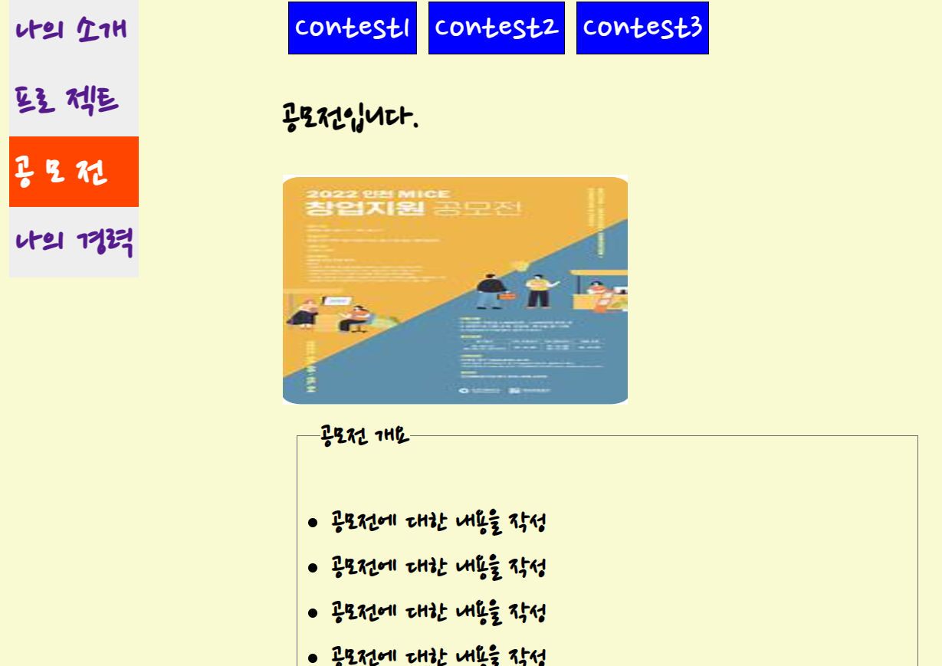
ReactJs Frontend
react_2
Contest Component

Slide 28
ReactJs Frontend
react_2
Data/contests.js
Contest.js
import Contest1 from "../Contest/Contest1";
import Contest2 from "../Contest/Contest2";
import Contest3 from "../Contest/Contest3";
const conests = [
{
tab: "Contest1",
content: <Contest1></Contest1>,
},
{
tab: "Contest2",
content: <Contest2></Contest2>,
},
{
tab: "Contest3",
content: <Contest3></Contest3>,
},
];
export default conests;
import { useState } from "react";
import contests from "./Data/contests";
import "./CSS/Contest.css";
function Contest() {
const [index, setIndex] = useState(0);
const contentChange = (event) => {
setIndex(event.target.value);
};
return (
<div id="contest">
{contests.map((contest, index) => (
<button onClick={contentChange} value={index}>
{contest.tab}
</button>
))}
{contests[index].content}
</div>
);
}
export default Contest;

Slide 29
ReactJs Frontend
react_2
projects.js
Contest1.js
const Contest1 = () => {
return (
<div>
<h1>공모전입니다.</h1>
<img src="/image/contest1.png" alt="react" />
<fieldset>
<legend>공모전 개요</legend>
<ul>
<li>공모전에 대한 내용을 작성</li>
<li>공모전에 대한 내용을 작성</li>
<li>공모전에 대한 내용을 작성</li>
<li>공모전에 대한 내용을 작성</li>
<li>공모전에 대한 내용을 작성</li>
</ul>
</fieldset>
</div>
);
};
export default Contest1;

Slide 30
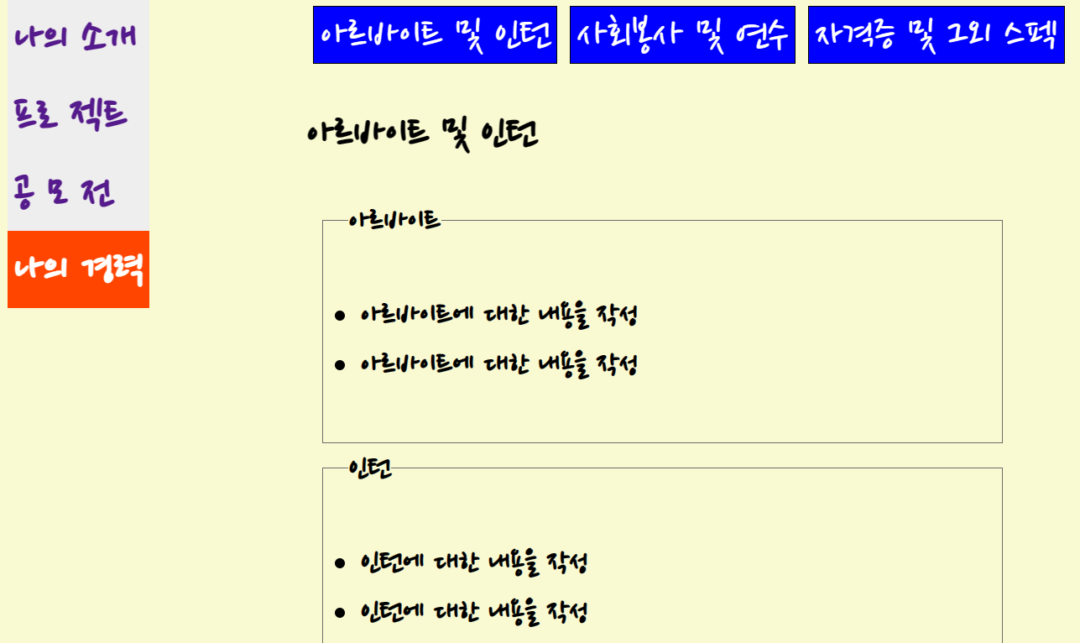
ReactJs Frontend
react_2
Career Component

Slide 31
ReactJs Frontend
react_2
Career.js
Data/ careers.js
import { useState } from "react";
import careers from "./Data/careers";
import "./CSS/ Carears.css";
function Carears() {
const [index, setIndex] = useState(0);
const contentChange = (event) => {
setIndex(event.target.value);
};
return (
<div>
{careers.map((career, index) => (
<button onClick={contentChange} value={index}>
{career.tab}
</button>
))}
<br /> <br />
{careers[index].content}
</div>
);
}
export default Carears;
import Career1 from "../Career/Career1";
import Career2 from "../Career/Career2";
import Career3 from "../Career/Career3";
const careers = [
{
tab: "아르바이트 및 인턴",
content: <Career1></Career1>,
},
{
tab: "사회봉사 및 연수",
content: <Career2></Career2>,
},
{
tab: "자격증 및 그외 스펙",
content: <Career3></Career3>,
},
];
export default careers;

Slide 32
ReactJs Frontend
react_2
projects.js
Career1.js
const Career1 = () => {
return (
<div>
<h1>아르바이트 및 인턴</h1>
<fieldset>
<legend>아르바이트</legend>
<ul>
<li>아르바이트에 대한 내용을 작성</li>
<li>아르바이트에 대한 내용을 작성</li>
</ul>
</fieldset>
<fieldset>
<legend>인턴</legend>
<ul>
<li>인턴에 대한 내용을 작성</li>
<li>인턴에 대한 내용을 작성</li>
</ul>
</fieldset>
</div>
);
};
export default Career1;

